Slide 1


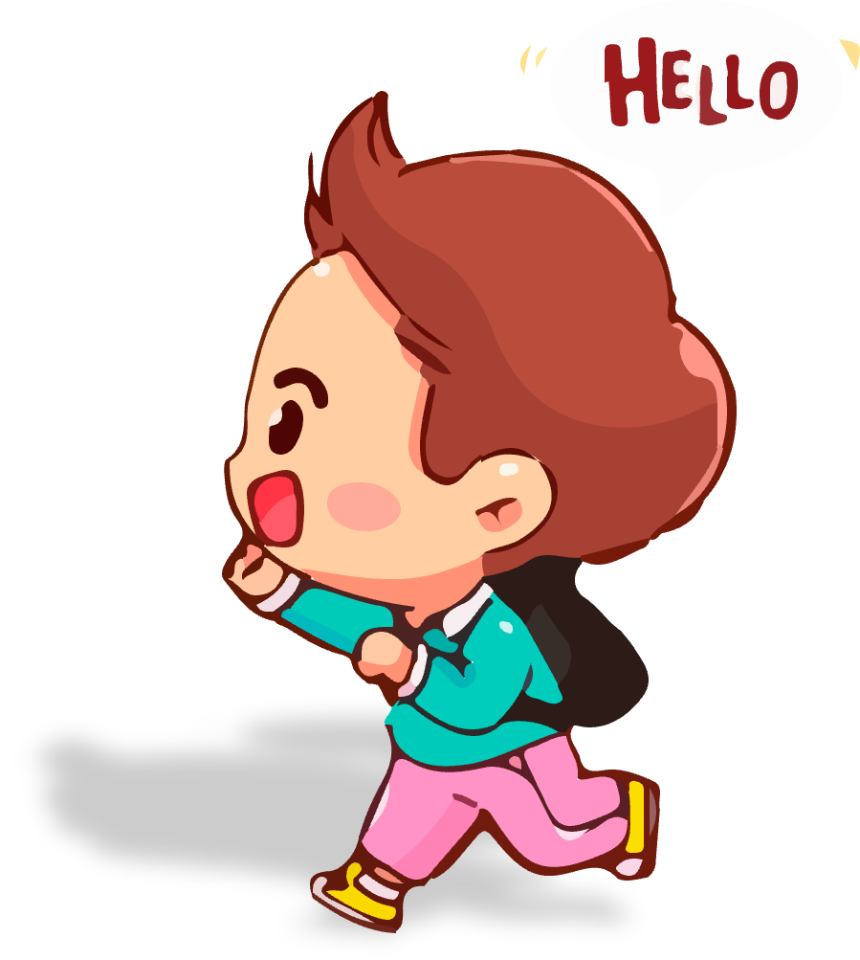

31
Bài đọc 2: Những bậc đá chạm mây

Slide 2



Slide 3



Khởi động
Đọc bài: “Em nghĩ về trái đất” và cho biết
1. Những câu thơ nào thể hiện mong muốn chung của mọi người trên Trái Đất?
Hãy giữ được bình yên
Cho hoa thơm thơm mãi.
Cho năm châu hội ngộ
Trong tình thương loài người
Và cho khắp mọi nơi
Là nhà bồ câu trắng.

Slide 4

Khởi động
2. Em hiểu 2 dòng thơ cuối như thế nào?
Hai dòng thơ cuối nói lên mong muốn hòa bình, vì chim bồ câu tượng trưng cho hòa bình.

Slide 5
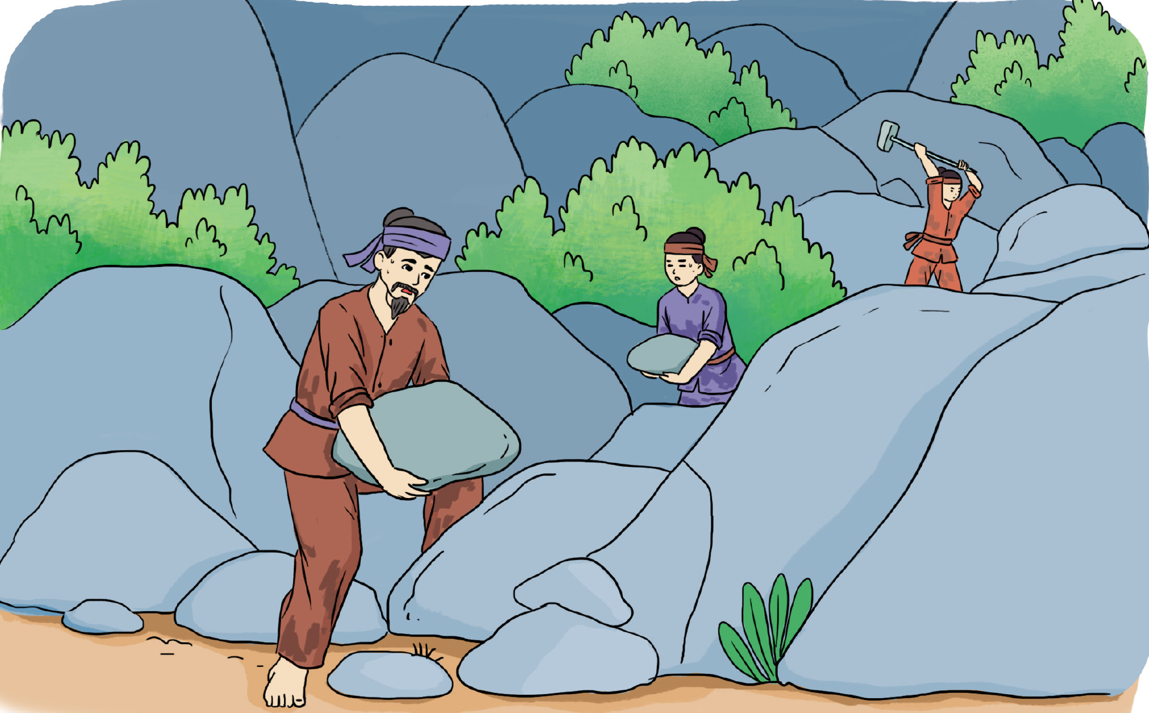
Tiếng Việt 3
Bài đọc
Những bậc đá chạm mây
SGK trang 91

Slide 6
Thứ … wgày … κáng … wăm 20 …
TΗĞng VΗİΙ
Bài đǌ: Những bậc đá chạm mây

Slide 7


Slide 8
Những bậc đá chạm mây
Sách giáo khoa trang 91
1
Đọc mẫu

Slide 9

Những bậc đá chạm mây
Sách giáo khoa trang 91
Ngày xưa, dưới chân núi Hồng Lĩnh có một xóm nhỏ, người dân sống bằng nghề đánh cá. Cuộc sống đang yên lành, bỗng một trận bão khủng khiếp cuốn đi tất cả thuyền bè. Dân xóm chài hết đường sinh sống, đành lên núi kiếm củi đem ra chợ bán. Nhưng sườn núi phía họ ở dựng đứng, bà con phải đi đường vòng rất xa.
1
Đọc mẫu

Slide 10
Những bậc đá chạm mây
Sách giáo khoa trang 91
Bấy giờ trong xóm có một ông lão nghèo. Người ta gọi ông là cố Đương vì hễ gặp việc khó, ông đều đảm đương gánh vác. Thấy lên núi phải đi đường vòng, ông bàn với mọi người ghép đá thành bậc thang vượt dốc để có được con đường ngắn như mong muốn. Ai nấy đều lắc đầu bảo việc ấy khó lắm, không làm được.
1
Đọc mẫu

Slide 11
Những bậc đá chạm mây
Sách giáo khoa trang 91
Nhưng cố Đương vẫn tìm cách làm đường. Công việc nặng nhọc không khiến ông sờn lòng. Thấy ông đói, những con vượn ở gần đó mang hoa quả đến cho ông. Chim chóc thay nhau ca hát để ông quên mệt. Về sau, nhiều người trong xóm tình nguyện đến làm cùng.
1
Đọc mẫu

Slide 12
Những bậc đá chạm mây
Sách giáo khoa trang 91
Sau năm lần sim ra quả, con đường lên núi đã hoàn thành, nhờ đó mọi người có thể lên xuống núi dễ dàng. Cả xóm biết ơn cố Đương, tặng thêm cho ông một tên mới là cố Ghép. Ngày nay, con đường vượt núi gọi là Truông Ghép vẫn còn ở phía nam dãy núi Hồng Lĩnh.
Theo NGUYỄN ĐỔNG CHI
1
Đọc mẫu

Slide 13
Những bậc đá chạm mây
Sách giáo khoa trang 91
+ Đoạn 1: Từ đầu đến rất xa.
+ Đoạn 2: Tiếp theo cho đến không làm được.
+ Đoạn 3: Tiếp theo cho đến đến làm cùng.
+ Đoạn 4: Còn lại
2
Chia đoạn

Slide 14
Những bậc đá chạm mây
Sách giáo khoa trang 91
+ Đoạn 1: Từ đầu đến rất xa.
+ Đoạn 2: Tiếp theo cho đến không làm được.
+ Đoạn 3: Tiếp theo cho đến đến làm cùng.
+ Đoạn 4: Còn lại
3
Nối tiếp đoạn

Slide 15
LUYỆN ĐỌC TỪ KHÓ
Hồng Lĩnh,
yên lành,
lên núi,
lắc đầu,
năm lần
Notes:
GV tự gõ thêm các từ khó đối với hs của mình

Slide 16
LUYỆN ĐỌC CÂU
Thấy lên núi phải đi đường vòng,/ông bàn với mọi người ghép đá thành bậc thang vượt dốc/ để có được con đường ngắn như mong muốn.//

Slide 17
LUYỆN ĐỌC CÂU
Thấy lên núi phải đi đường vòng,/ông bàn với mọi người ghép đá thành bậc thang vượt dốc/ để có được con đường ngắn như mong muốn.//

Slide 18
Những bậc đá chạm mây
Sách giáo khoa trang 91
+ Đoạn 1: Từ đầu đến rất xa.
+ Đoạn 2: Tiếp theo cho đến không làm được.
+ Đoạn 3: Tiếp theo cho đến đến làm cùng.
+ Đoạn 4: Còn lại
4
Nối tiếp đoạn

Slide 19

GIẢI NGHĨA TỪ
Cố:
Từ dùng để gọi người già một cách kính trọng.
Đảm đương:
Nhận lấy công việc khó khăn hoặc quan trọng, làm với ý thức trách nhiệm cao.
Truông:
Con đường hiểm trở qua rừng núi (nghĩa trong bài).
Núi Hồng Lĩnh:
Một dãy núi thuộc tỉnh Hà Tĩnh.

Slide 20
Những bậc đá chạm mây
Sách giáo khoa trang 91
+ Đoạn 1: Từ đầu đến rất xa.
+ Đoạn 2: Tiếp theo cho đến không làm được.
+ Đoạn 3: Tiếp theo cho đến đến làm cùng.
+ Đoạn 4: Còn lại
5
Luyện đọc nhóm

Slide 21


Slide 22
Những bậc đá chạm mây
Sách giáo khoa trang 91
+ Đoạn 1: Từ đầu đến rất xa.
+ Đoạn 2: Tiếp theo cho đến không làm được.
+ Đoạn 3: Tiếp theo cho đến đến làm cùng.
+ Đoạn 4: Còn lại
6
Đọc toàn bài

Slide 23


Slide 24


Đọc hiểu
1. Người dân xóm chài gặp phải những khó khăn gì?
Một cơn bão khủng khiếp đã cuốn đi tất cả thuyền bè khiến người dân hết đường sinh sống phải lên núi kiếm củi bán. Nhưng sườn núi dưới xóm chài dựng đứng, mọi người muốn lên núi phải đi đường vòng rất xa.

Slide 25
Đọc hiểu
2. Cố Đương đã làm gì để giúp bà con trong xóm?
Ông ghép đá thành bậc thang vượt dốc để có con đường ngắn nhất lên đỉnh núi, giúp người dân lên xuống núi được dễ dàng.

Slide 26
3. Những chi tiết nào nói lên quyết tâm và lòng kiên trì của cố Đương?
Đọc hiểu
Ông chủ động bàn với mọi người về việc ghép đá thành đường lên núi. Mặc mọi người bảo việc ghép đá thành đường lên núi không thể làm được nhưng ông vẫn quyết làm. Công việc nặng nhọc không khiến ông sờn lòng. Ông kiên trì làm con đường suốt năm lần sim có quả - 5 năm – cho đến khi con đường lên núi hoàn thành.

Slide 27
Đọc hiểu
4. Qua câu chuyện, em thấy cố Đương và người dân xóm chài đã chọn cách ứng xử như thế nào với thiên nhiên?
a) Dựa hoàn toàn vào thiên nhiên.
b) Cải tạo thiên nhiên để phục vụ mình.
c) Vừa dựa vào thiên nhiên, vừa cải tạo thiên nhiên.

Slide 28


NỘI DUNG
NỘI DUNG
Câu chuyện ca ngợi ý chí, lòng quyết tâm và tấm lòng vì cộng đồng của cố Đương. Đây còn là bài học ý nghĩa về con người biết dựa vào thiên nhiên và cải tạo thiên nhiên để có cuộc sống tốt.

Slide 29


Slide 30
Luyện tập
1) Sử dụng câu hỏi vì sao?, hỏi đáp với bạn theo nội dung các câu sau:
Người ta gọi ông là cố Đương.
b) Dân làng tặng ông thêm một tên mới là cố Ghép.
a) Người ta gọi ông lão là cố Đương vì hễ gặp việc gì khó, ông đều đảm đương gánh vác.
Dân làng tặng ông thêm một tên mới là cố Ghép vì họ biết ơn ông đã ghép đá thành đường cho mọi người lên xuống núi dễ dàng hơn.

Slide 31
Luyện tập
2) Dựa vào nội dung câu chuyện, hãy nói:
a) Một câu ca ngợi con đường lên núi của cố Đương.
b) Một câu ca ngợi ý chí của cố Đương.
Con đuòng này đẹp và chắc chắn quá!
Con đường này ngắn quá!
Con đường này dễ đi lắm!
Cố Đương thật bền gan!
Ý chí của cố Đương thật mạnh mẽ!
Ý chí của cố Đương đáng khâm phục quá!

Slide 32


Slide 33



